Slide 1
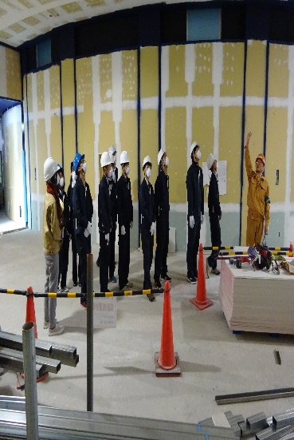
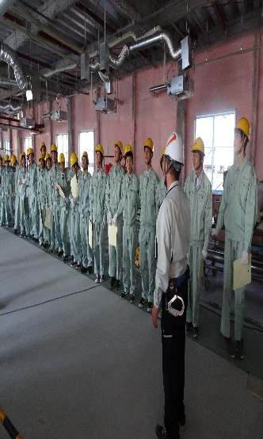
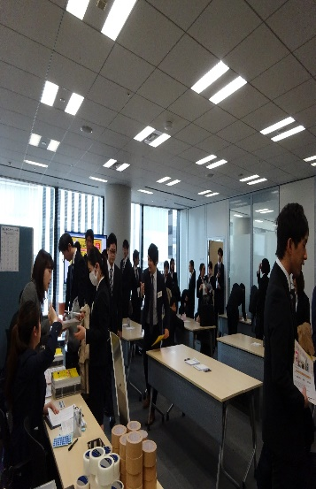
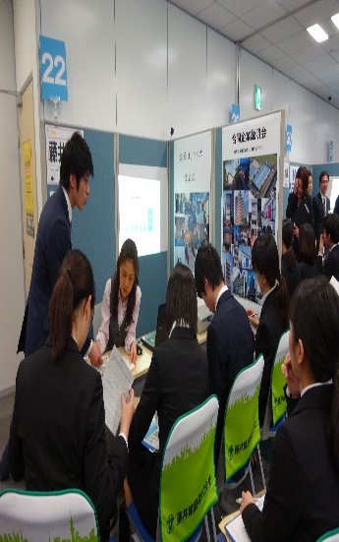
一般社団法人大阪建設業協会の取組：平成２９年度取組報告
資料 ６
高校生対象現場見学会の開催
平成２９年１０月～平成３０年１月
狙い：建設業とはどういう仕事をしているかを理解して頂く。
取組内容
工科高等学校等の高校生の生徒を対象に、会員企業の現場（土木・建築）を見学した。併せて参加生徒からの質問にも応じて頂いた。
実施結果
開催回数：６回（延べ参加者数：５校２０５名）
アンケート抜粋：建設業界に【ぜひ就職したい】【どちらかといえば就職したい】の合計回 答率が
約９２％に及んだことから、大きな成果があった。今後も事業を継続していきたい。
合同企業説明会の開催
平成３０年３月６日（火）
狙い：建設業界に入職を希望する学生をいち早く確保する。
取組内容
参加企業（協会会員企業）ごとにブースを設置し、企業の情報を学生に説明して頂き、参加学生からの質問にも応じて頂いた。併せて合同企業説明会前に面接力ＵＰ講座を開催した。
実施結果
当日来場者数：８１名（男子学生５０名・女子学生３１名）
アンケート抜粋：合同企業説明会に参加した感想について、大満足・満足が84％であったこと、
次回、同様の説明会開催があれば参加の有無について、９３％の学生が参加したいとの回答が
あったことから、一定の成果があった。しかし、学生の集客が今後の課題である。
30年度の方針
生徒や学生が建設業界に入職して頂くための一助として、現場見学会や合同企業説明会の事業は必要であると考えている。一人でも多くの方に建設業とはどういう仕事をしているかを理解して頂く機会を設け、入職促進に繋げていきたいと考えている。

Slide 2
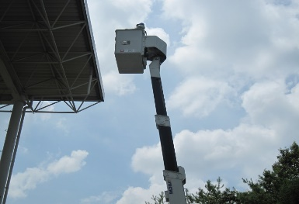
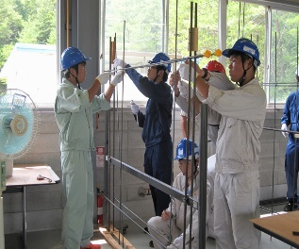
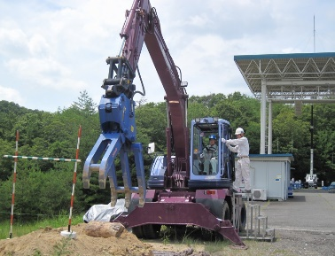
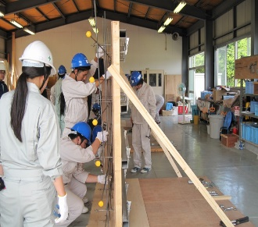
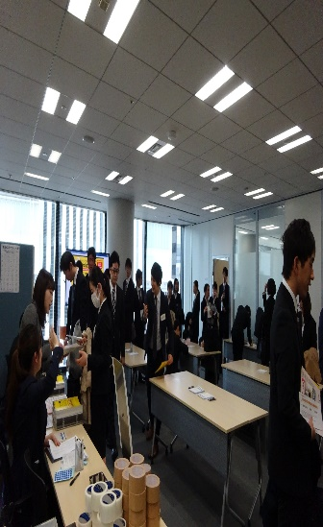
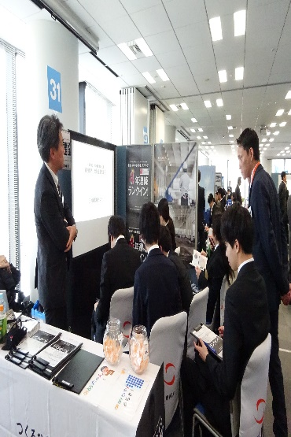
一般社団法人大阪建設業協会の取組：平成３０年度 主な取組予定
高校生対象夏休み体験セミナーの開催
実施時期 ８月
狙い：建設技能職種体験を通じ、建設業の理解促進とイメージアップを目的とする。
写真
イメージ
（あれば）
午前は、建設機械の試乗体験（高所作業車・建設つかみ機）
午後は、鉄筋と型枠のそれぞれの班に分かれ、作業を体験する。
取組内容
目標
参加後のアンケートについて、「よくなった」の回答を７０％に設定
合同企業説明会の開催
実施時期 未定
狙い：建設業界に入職を希望する学生をいち早く確保する。
協会会員企業ごとにブースを設置し、企業の情報を学生に説明して頂き、参加学生からの
質問にも応じて頂き、いち早く効率的に協会会員企業との出会いの機会を確保することを
目的として開催する。
取組内容
目標
参加学生１５０名確保を目標とする。

Slide 3
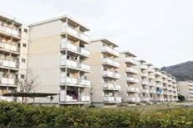
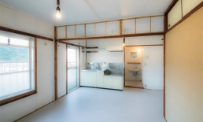
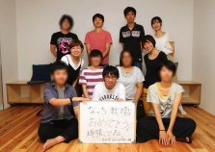
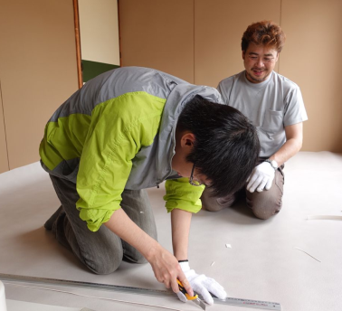
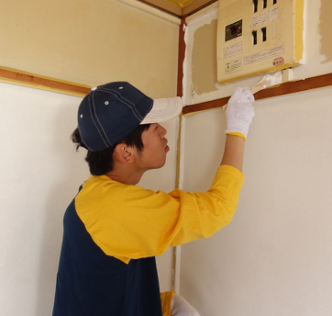

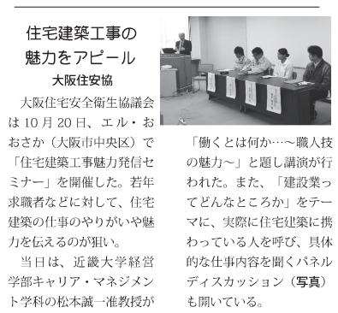
大阪住宅安全衛生協議会の取組：平成２９年度取組報告
取組名;公営住宅を活用した若者支援プロジェクト
実施時期；29年①5/31②6/1③6/22④6/27
狙い：安心できる家と仕事で、自立の一歩を踏み出してもらう
取組内容
大阪府四條畷市にある集合住宅「清滝住宅」の空き部屋をプロのレクチャーで若者のDIY（塗装とクッションフロアー敷き）をサポートしました。協力会社；積水ハウス㈱、吉岡建設㈱、インテリアすえひろ、マルト塗装
実施結果
参加者数；9名（予定10名）※卒業生含む
プロの匠の技と美しい仕上がりににウットリしつつも、自分自身の部屋をDIY後居住、自立しながら生活し就労に向けて頑張っています。
取組名;住宅建築工事魅力発信セミナー
実施時期；29年10/20
狙い：住宅建築に携わることのやりがい・魅力を知ってもらう
取組内容
「職人技の魅力」セミナーと実際に働いている職人とのディスカッション、グループワーク交流会を開催しました。協力会社；近畿大学、積水ハウス㈱、大和ハウス㈱、スマイル建設㈱、朝日建設工業㈱、積和建設関西㈱、近畿中小企業溶接事業協同組合
実施結果
参加者数；18名（定員30名）
アンケート結果;①セミナー内容満足度100％②イメージアップ88％③就職先の選択肢拡大100％
30年度の方針
イメージアップによる職種志向の拡大・転換についてはセミナーを実施することで、魅力発信の必要性を再認識できた。30年度はセミナー等を継続しつつ、実質的に就労に寄与できるように即戦力求職者を養成するための「大阪府委託訓練事業」に参画したい。

Slide 4
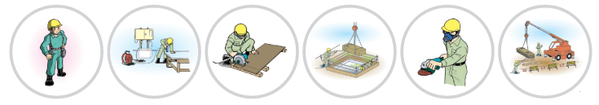
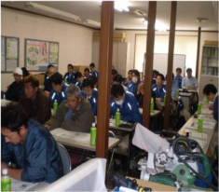
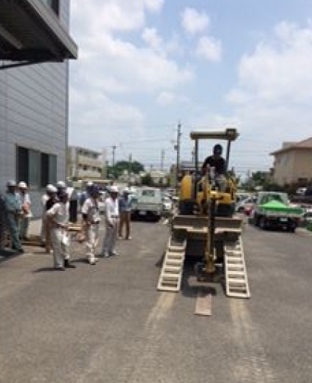
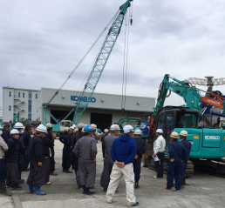
大阪住宅安全衛生協議会の取組： 平成３０年度 主な取組予定
取組名;大阪府委託訓練事業
実施時期;30年①6月②11月
狙い：職場環境への対応力と建設現場で必要なスキルを身に着け、即戦力人材の育成
取組内容
仕事力と専門技能習得及び企業とのマッチングから就労に結び付ける
訓練科名；しごと力養成＋キャリアスタート実践科（建設コース/製造コース）、訓練期間；2カ月（座学と企業実習）
目標
参加者数；予定各15名

Slide 5
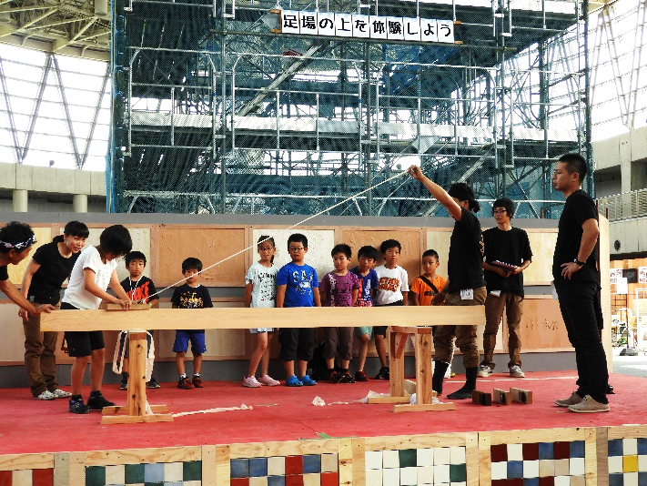
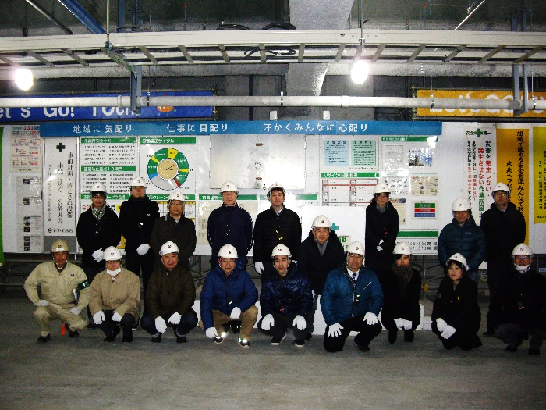
一般社団法人大阪府建団連の取組 ： 平成２９年度取組報告
第４回 建築・土木技能体験フェア（技フェスタ２０１７）
平成29年 7/14（土）・15（日）
狙い：若年層の入職率回復に向けた取組み
写真
取組内容
広く子供から大人の方々に、専門工事業の様々な職種（左官、型枠、鉄筋、大工、内装、塗装、防水、測量等）体験してもらうことによって、モノづくりの魅力、やりがいや楽しさを伝える「体験型イベント」を実施した。 場所：花博記念公園 ハナミズキホール
実施結果
来場者数：２，２９４人
体験や展示を通して建設業への理解を深めて頂くとともに、左官材料(漆喰)で制作されたフレスコ画のアート展、若手左官壁塗り競技大会、一般参加型のカンナ削り競争、丸太切り競争等、楽しみながら建築・土木の仕事に触れる来場者でにぎわった。
建築の現場見学会の実施
平成30年 2月7日（水）
狙い：建設業への理解
写真
取組内容
工科高等学校等の教員を対象に、実際の建築現場ではどういう仕事をしているのかを生徒に伝えていただくことを目的として見学会を開催した。 場所：読売テレビ新社屋ビル計画
実施結果
大阪市立工芸高校・都島工業高校・都島第二工業高校の教員16人、事務局2人 計18人
実際の建築現場を見ることで、建設業とはどういう仕事をしているのか理解が深まった。生徒へ仕事の内容を伝えるとともに、職種志向の拡大や就職希望へつなげていこうと感じることができた。
30年度の方針
30年度も引き続き、若年技能者の人材確保・育成を目指して、建設業における専門工事業の仕事の理解、モノづくりの魅力、やりがいや楽しさを伝えるとともに、若手職人の入職促進の契機となるよう「建築・土木技能体験フェア」および教員等を対象とした現場見学会を実施したい。

Slide 6
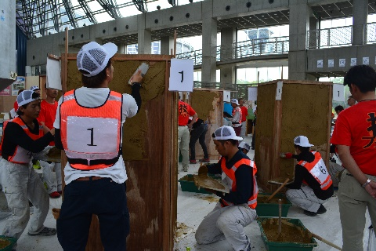
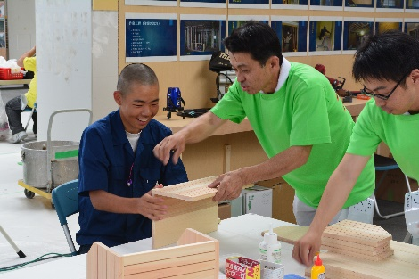

一般社団法人大阪府建団連の取組：平成３０年度 主な取組予定
第5回 建築・土木技能体験フェア
平成30年 11/30（金）・12/1（土）
（予定）
狙い：若年層の入職率回復に向けた取組み
取組内容
若年技能者の人材確保・育成を目指して工科高校・専門学校の生徒から一般の人たちを対象に、建設業における専門工事業の仕事を理解してもらい、モノづくりの魅力や
楽しさ、やりがいを伝えるとともに、優れた職人技の紹介や来場者に実際に技能を体験してもらい、若手職人の入職促進の契機としたい。
目標
来場者数：３，０００人
工科高校、専門学校等の先生方との意見交換会
平成30年6月・11月（予定）
狙い：入職促進のための現状把握と対策を共有
取組内容
各学校の就職状況と離職後の再就職等の動向についての確認を行う。
・就職後の離職の理由や、再就職の学校のフォローについて
・専門工事業に生徒が就職先として選択するための各企業の行うべき対策の検討につ
いて 等
目標
各学校の状況や生徒の就職動向を踏まえ、関係機関と調整をしながら、1人でも多くの専門工事業への就職希望者の増加や離職防止へとつなげたい。

Slide 7
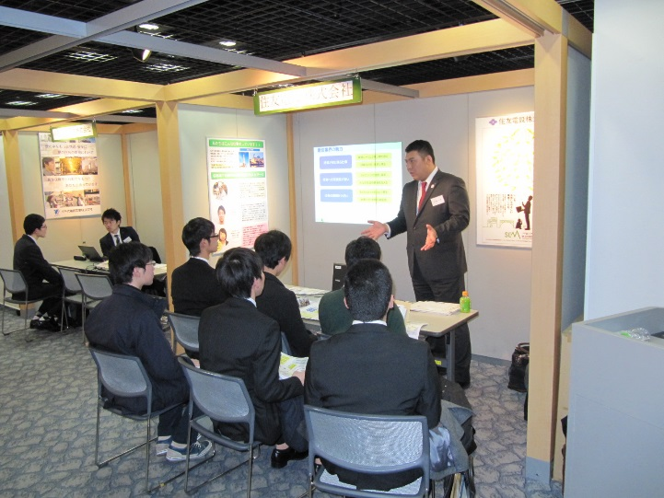
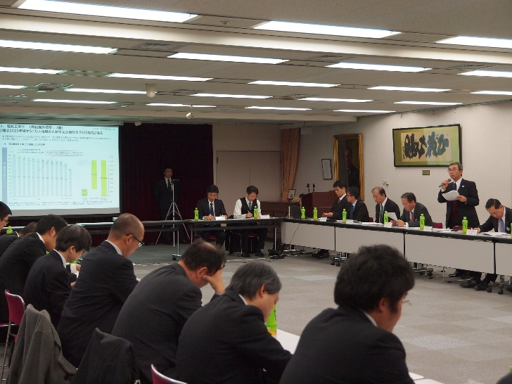
一般社団法人大阪電業協会の取組：平成２９年度取組報告
電気設備工事業界研究セミナー（平成29年度新規事業）
平成30年1月13日（土）
狙い：電気設備工事業界の認知度向上、若手入職者の促進
取組内容
大阪産業創造館（大阪市中央区）に会員企業24社が出展し、将来のキャリア形成を考える大学生、専門学校生等に対して、電気設備工事業界の魅力や企業の独自性、仕事内容の説明を行った。
実施結果
来場学生数：60名（事前登録 43名）
来場学生の7割強が、5回の企業ブース訪問全てに参加し、アンケートでは、ほぼ全ての来場学生から「電気設備工事業界への興味が深まった」との回答を得た。
大阪府内工業系高校教諭との意見交換会（平成29年度新規事業）
狙い：大阪府内工業系高校教諭との関係強化
平成29年12月8日（金）
取組内容
学校側から13名、大阪電業協会から25名が参加し、参加教諭に対して、電気設備工事業界の人材確保の現状と考え方について広報するとともに、参加教諭から、進路指導の現状や大阪電業協会に望むこと等を発言いただいた。
実施結果
学校側参加者：9校 13名（電気もしくは進路指導担当教諭）
アンケートでは、参加校全てから、次回の意見交換会参加について、前向きな回答をいただいた。
30年度の方針
平成29年度に組織改正を行い、入職促進事業に特化した専門の組織を新設した。現状は始動したばかりであり、平成29年度新規事業の継続開催に向け、更なる改善に努め、電気設備工事業界の認知度向上に貢献していく。

Slide 8
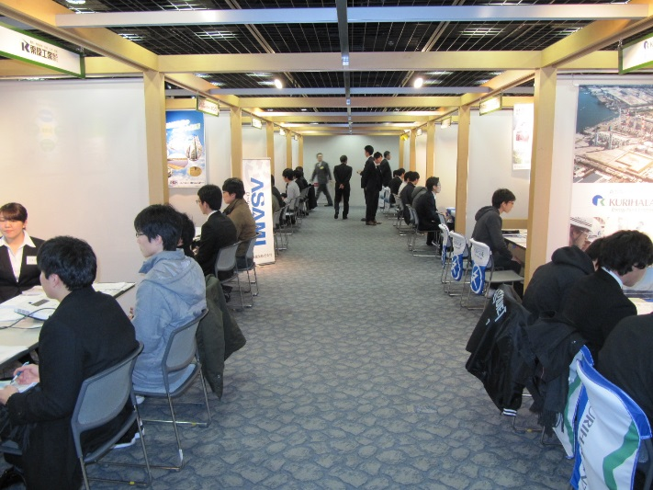
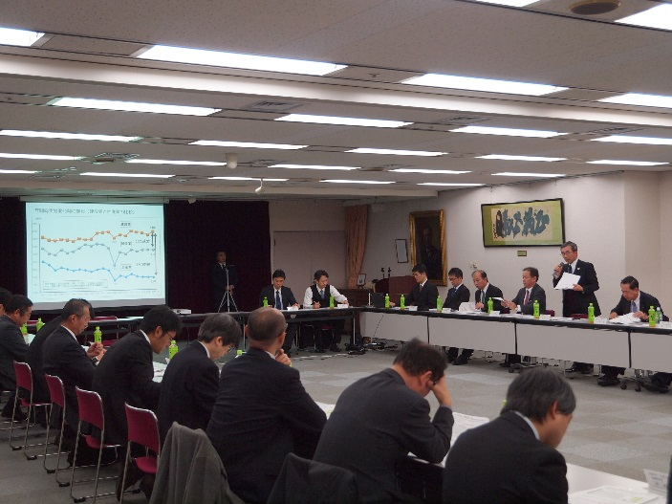
一般社団法人大阪電業協会の取組：平成３０年度 主な取組予定
電気設備工事業界研究セミナー
平成31年2月（予定）
狙い：電気設備工事業界の認知度向上、若手入職者の促進
取組内容
会員企業20数社が一堂に会し、将来のキャリア形成を考える大学生、高専生、専門学校生等に対して、電気設備工事業界の魅力や企業の独自性、仕事内容の説明を行う。
本事業が、電気設備工事企業の研究を行う学生にとって、必要不可欠なイベントとなるよう、更なる取り組み強化を図る。
目標
前回（60名）以上の来場学生確保を目指す。
就職担当教授やキャリアセンターへの周知活動を強化し、イベントの認知度向上に努める。
大阪府内工業系高校教諭との意見交換会
平成30年12月（予定）
狙い：大阪府内工業系高校教諭との関係強化
電気もしくは進路指導担当教諭および電気系生徒の電気設備工事業界への認知度向上を目的とした、大阪電業協会実施事業を検証し、更なる改善を協議する。結果として、先生方が生徒に対して、安心して電気工事会社を就職先として勧めることができるよう、環境整備を進めていく。
出前授業実施校およびインターンシップ受け入れ企業の拡大、電気工事現場の仕事を紹介するビデオ映像の作成等にも取り組んでいく。
取組内容
目標
参加案内校（15校を予定）全てから参加いただくこと（平成29年度は、9校参加）

